Slide 1
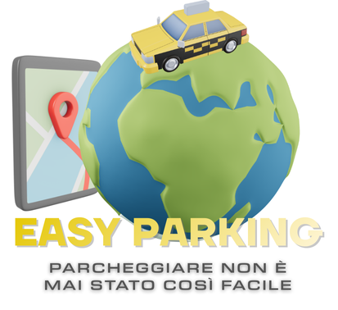

Slide 2


il futuro del parcheggio autonomo
Il Progetto EasyParking rappresenta un’applicazione che si occupa di gestire le prenotazioni per il parcheggio di un locale in modo efficiente e sicuro.
Team di sviluppo (gruppo di lavoro composto da Fabio Cofano e Francesco Flore)

Slide 3
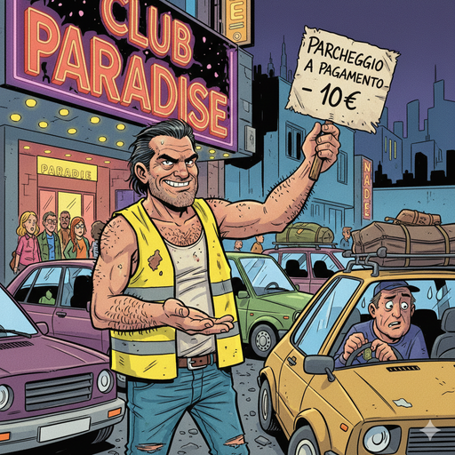
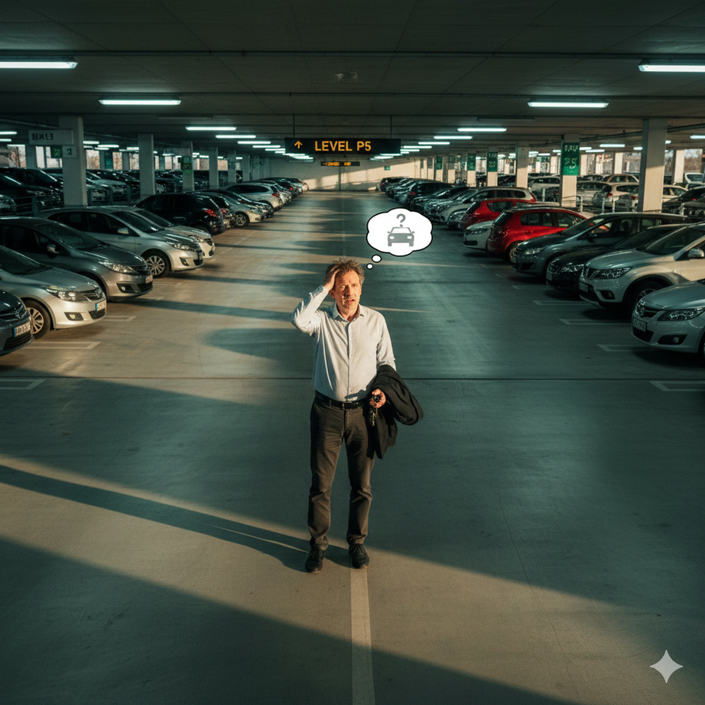
I NOSTRI OBIETTIVI
1.Riduzione Lavoro Illegale: Rimozione dei “parcheggiatori abusivi”, figure designate in modo illecito dai proprietari o da terzi
2. Localizzazione Parcheggio: Risoluzione del problema dell'auto "smarrita" (utenti che dimenticano la posizione del proprio veicolo).
3.Efficienza Operativa: Eliminazione della confusione e dei ritardi all'ingresso e all’uscita dei locali.

Slide 4

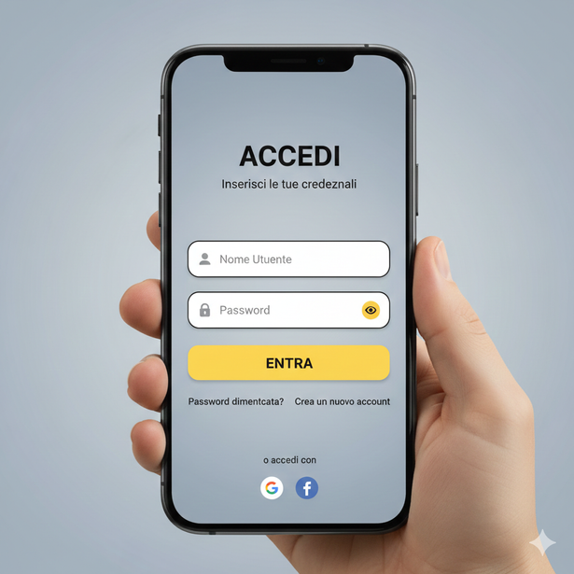

USER JOURNEY: UN'ESPERIENZA rapida ed efficace
Processo:
Tutto ciò che ti serve a portata di click!
Registrazione e Login: Accesso sicuro con credenziali personali.
Ricerca Intelligente: Selezione della località, della data e degli orari di arrivo/uscita.
Selezione Posto: Il sistema mostra esclusivamente i posti disponibili per quella data e quel preciso slot temporale.
Transazione Protetta: Pagamento tramite gateway esterni (es. PayPal) con conferma immediata dei dati della prenotazione.
Navigazione: Attivazione del modello virtuale per il raggiungimento del posto auto.

Slide 5

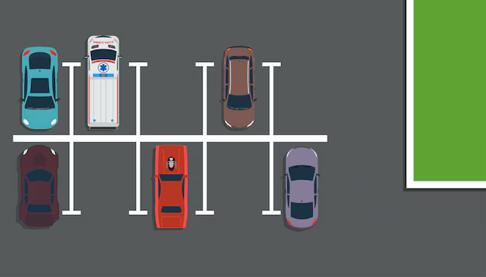
VISUALIZZAZIONE VIRTUALE DEL PERCORSO
Modello 3D: Un'auto virtuale guida l'utente dall'ingresso del locale al posto assegnato.
Supporto per uscita: Ottimizzazione del tragitto verso l'uscita al termine della permanenza.
Tecnologia: Utilizzo di Unity (C#) e sistema NavMesh per percorsi fluidi e senza lag.

Slide 6
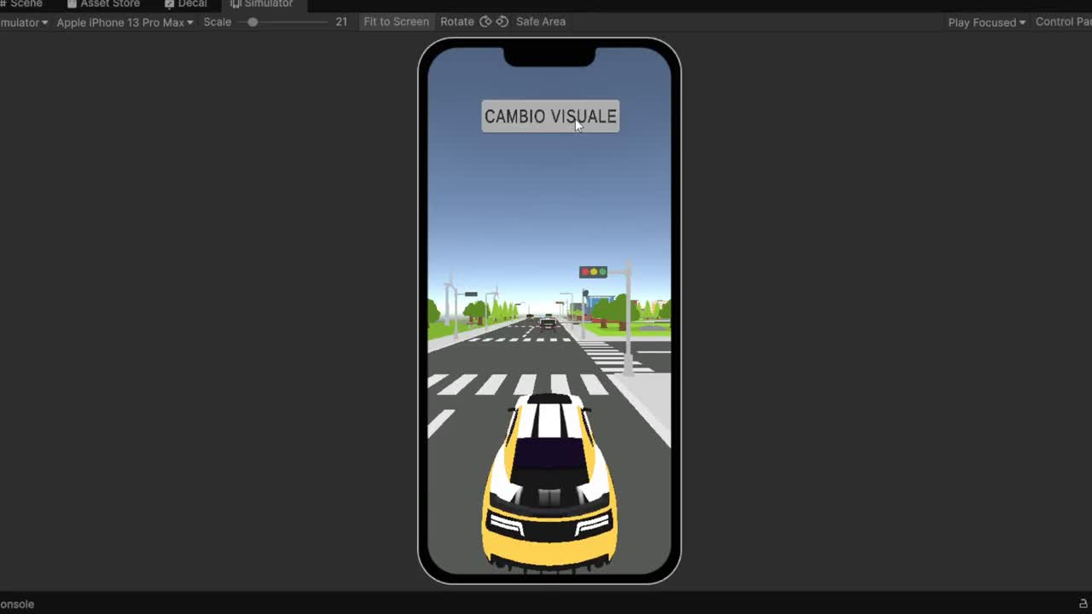

Slide 7


REQUISITI DI SISTEMA (FURPS+)
Funzionalità (F): Autenticazione, gestione prenotazioni e modello 3D del percorso.
Usabilità (U): Interfaccia intuitiva, cancellazione simultanea di date passate o posti non disponibili.
Affidabilità (R): Prevenzione doppie prenotazioni e gestione dei crash del gateway di pagamento.
Prestazioni (P): Risposta agli input immediata e caricamento disponibilità posti in meno di 5 secondi. Il percorso riprodotto su Unity deve essere fluido e privo di lag.
Supportabilità (S): App containerizzata per garantire il funzionamento identico in ogni ambiente. L'architettura deve permettere di modificare facilmente la mappa del parcheggio e configurare giorni di chiusura, festività e orari di apertura tramite un pannello di controllo, senza dover riscrivere il codice.

Slide 8
LA SCELTA DELLE TECNOLOGIE
Modello Architetturale: Microservizi con approccio "Unity as a Library" (UaaL).
Stack Tecnologico:
Frontend: Flutter (App container cross-platform).
Backend: Node.js (Gestione richieste I/O).
Database: PostgreSQL (Transazioni sicure).
Motore 3D: Unity con C# (Sistema NavMesh per i percorsi).
Cloud: Google Cloud (Data storage per alleggerire l'app).

Slide 9

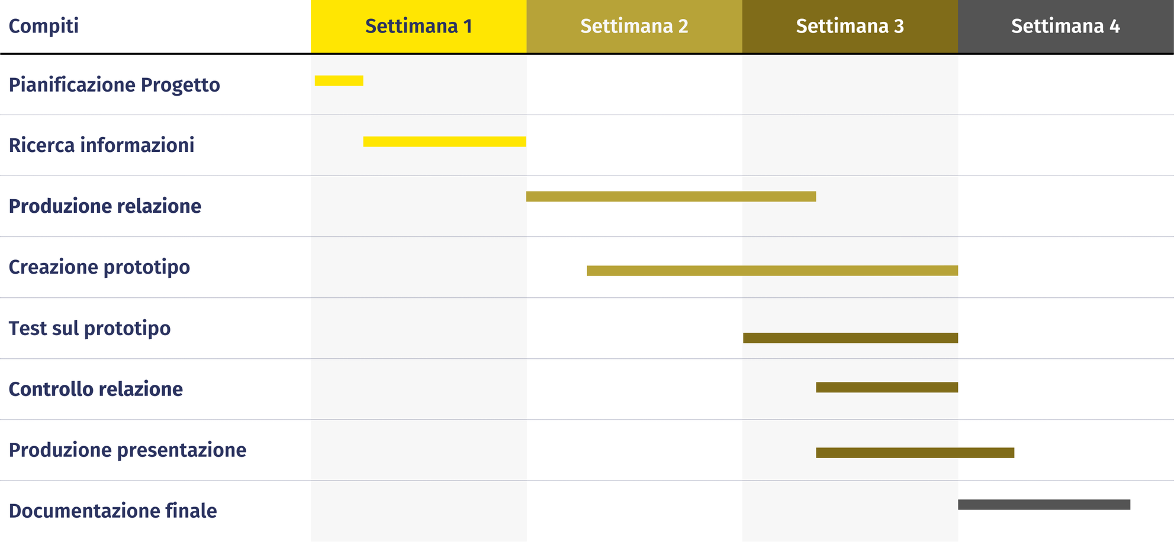
PIANIFICAZIONE DEL PROGETTO
Modello di Processo: Agile.
Pianificazione(Gantt): Durata di 4 settimane, includendo pianificazione, creazione prototipo, test e documentazione finale.

Slide 10
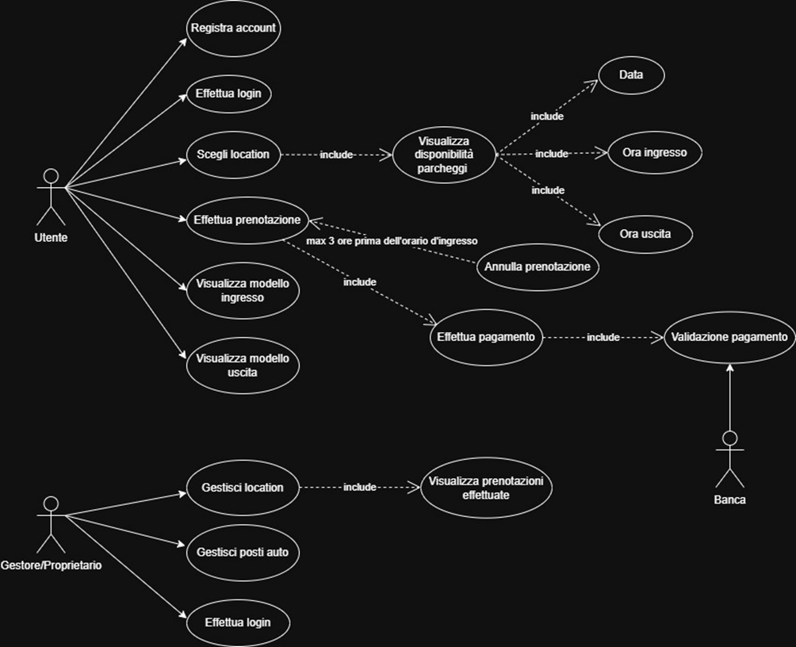
DIAGRAMMA DEI CASI D’USO
Descrizione delle funzioni e dei servizi offerti dal sistema, con gli attori: Utente, Gestore e Banca.

Slide 11
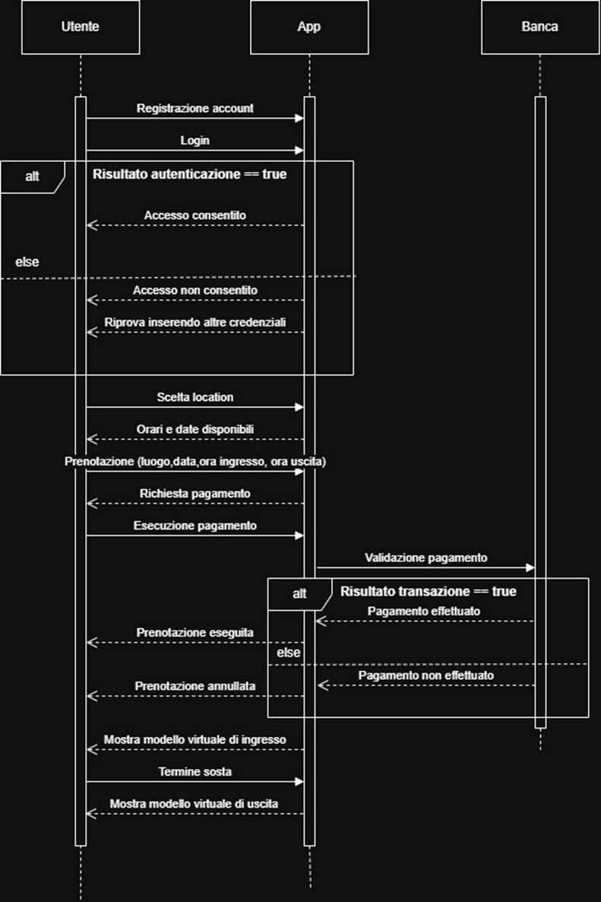
DIAGRAMMA DI SEQUENZA
Illustrazione del flusso logico che porta dalla prenotazione alla visualizzazione del modello 3D.

Slide 12
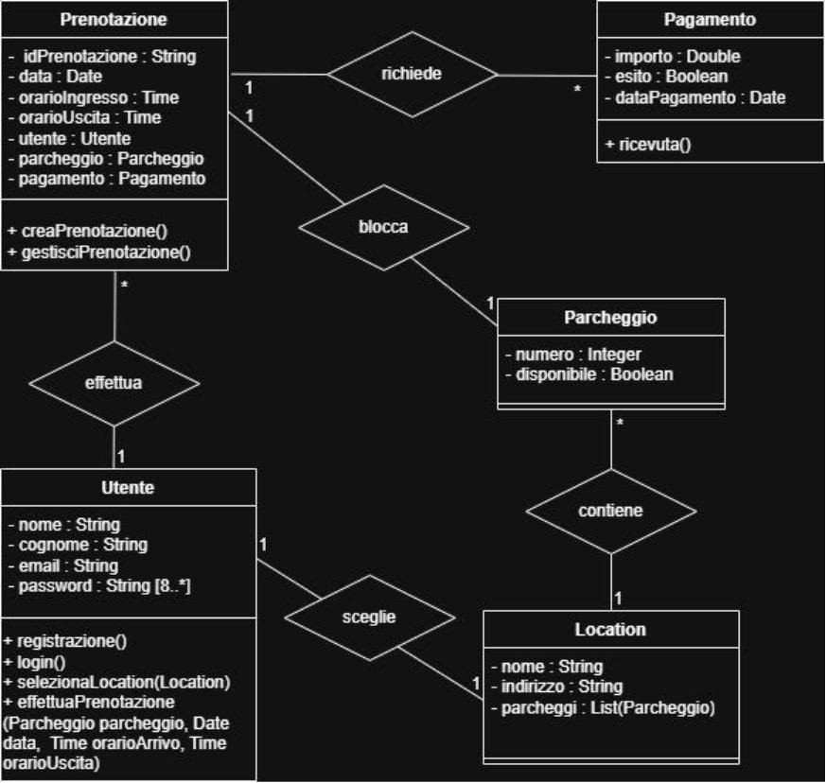
DIAGRAMMA DELLE CLASSI
Struttura e legami delle entità: Prenotazione, Utente, Pagamento, Parcheggio e Location.

Slide 13
STIMA DEI COSTI (COCOMO)
a = 2.4 (Progetto semplice e di piccole dimensioni)
b = 1.05
c = 2.5
d = 0.38
KLOC = 1 (=> 1000 - Numero massimo di righe di codice utilizzabili)
Effort = a x (KLOC)^b = 2.4 x (1)^1.05 = 2.4 PM (Persone/Mese)
Time = c x (Effort)^d = 2.5 x (2.4)^0.38 = 3.5 M (Mesi)

Slide 14
CONCLUSIONI E SVILUPPI FUTURI
Problemi riscontrati
Il progetto è stato svolto senza particolari problematiche legate a ritardi di consegna o a mancate conoscenze specifiche in materia. Le uniche difficoltà sono state legate alla creazione del prototipo, data la poca esperienza nell’utilizzo dei linguaggi di programmazione e della stessa piattaforma Unity.
Miglioramenti futuri
Il cambiamento principale da compiere in una fase successiva potrebbe essere la rappresentazione verosimile di un parcheggio realistico, poiché il modello prodotto è solo un esempio per far comprendere visivamente quale sia la nostra idea di progetto.
Un’altra modifica può essere un movimento più agevole e veritiero dell’auto e una vista del parcheggio più chiara.
Inoltre, per rendere il tutto più semplice e coerente si potrebbe implementare tutto il sistema di prenotazione su Unity, andando a rimuovere l’app “container” e permettendo all’utente di utilizzare la piattaforma più velocemente.

Slide 15

GRAZIE PER
L’ATTENZIONE!

